Slide 3
22.13.11
Классная работа
Одночлен и его стандартный вид
Ввести понятие одночлена, степени одночлена, стандартного вида одночлена.
Научиться приводить одночлен к стандартному виду.

Slide 4
1. Представьте в виде степени
Устная работа
хx²x⁵
= x⁸
x⁹:x⁵
= x⁴
(ab)⁵
= a⁵b⁵
(a²)⁵
= a¹⁰
10⁰
=1
2. Каким числом (положительным или отрицательным) является значение выражения?
(-8)¹⁰
(-5)²⁷
7⁵
-2⁸
положительное
отрицательное

Slide 5
Прочитайте выражение
6.х^{2.}y;
2.х³;
a^{2.}b;
-8;
10⁰
m.n⁷;
Одночлен - выражение, содержащее числа, натуральные степени переменных и их произведение.
Работа в парах
Какие из следующих выражений являются одночленами?

Slide 6
Стандартным видом одночлена является одночлен записанный в виде произведения числового множителя, стоящего на первом месте, и степеней различных переменных
Упростить выражение
2x²y⋅9x⁵y³
= 18x⁷y⁴
КОЭФФИЦИЕНТ одночлена
Стандартным видом одночлена является одночлен записанный в виде произведения числового множителя, стоящего на первом месте, и степеней различных переменных .

Slide 7
Устная работа
Выберите одночлены записанные в стандартном виде. Назовите их коэффициенты.

Slide 8
№457

Slide 10
Прочтите выражение
7x²y³
Степень одночлена 2+3=5
Степенью одночлена называется сумма показателей степеней всех входящих в него переменных.
№ 463 (устно)

Slide 11
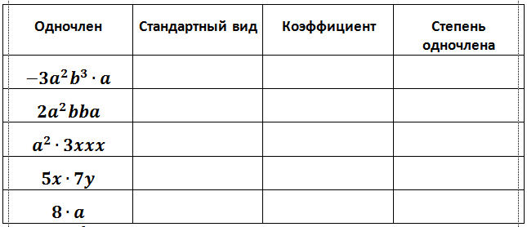
Самостоятельная работа Заполнить таблицу

Slide 12
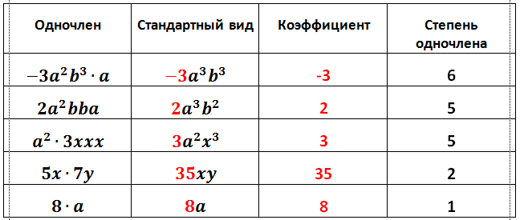
Самостоятельная работа Проверка

Slide 13
Домашнее задание
п. 21 читать
№458, 466а, №460*а решить

Slide 14
На уроке
Сегодня я узнал ….
Я понял, что ….
Я затруднялся …
У меня получилось …
Теперь я могу …
Я смог ….
Я научился …

